Slide 1
Электролитическая диссоциация. Занятие 10
Преподаватель: Пимкова Э.В.

Slide 2
План
Электролиты и неэлектролиты.
Электролитическая диссоциация.
Механизмы электролитической диссоциации для веществ с различными типами химической связи.
Степень электролитической диссоциации.
Сильные и слабые электролиты.
Основные положения теории электролитической диссоциации.
Кислоты, основания и соли как электролиты.

Slide 3
Решить задачу:
В 215 г воды растворили 25 г соли. Вычислите массовую долю растворенного вещества.
Дано:
m (H₂O) = 360 г
m (соли) = 25 г
----------------------------
Ѡ (соли) = ?

Slide 4
Решение:
m (соли) 25 г 25
1) Ѡ (соли) = ------------------------ = -------------- = --------- =
m (соли) + m (H₂O) 25 г + 360 г 385
= 0, 065 или 6,5 %
Ответ: Ѡ (соли) = 6,5 %

Slide 5
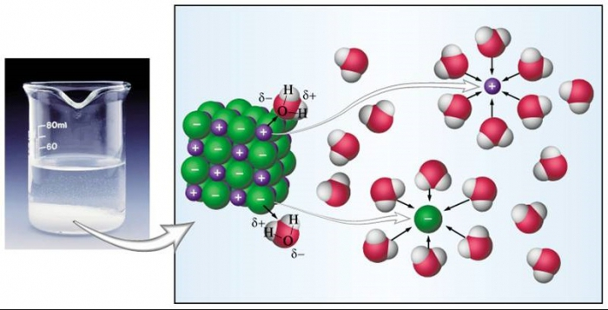
Электролитическая диссоциация - это процесс распада электролита на ионы при растворении его в воде или расплавлении.
Диссоциация хлорида натрия: NaCl = Na⁺ + Cl⁻

Slide 6
Электролиты
при растворении в воде или расплавлении распадаются (диссоциируют) на ионы – положительно (катионы) и
отрицательно (анионы) заряженные частицы.
В растворах и расплавах
электролиты проводят электрический ток.

Slide 7
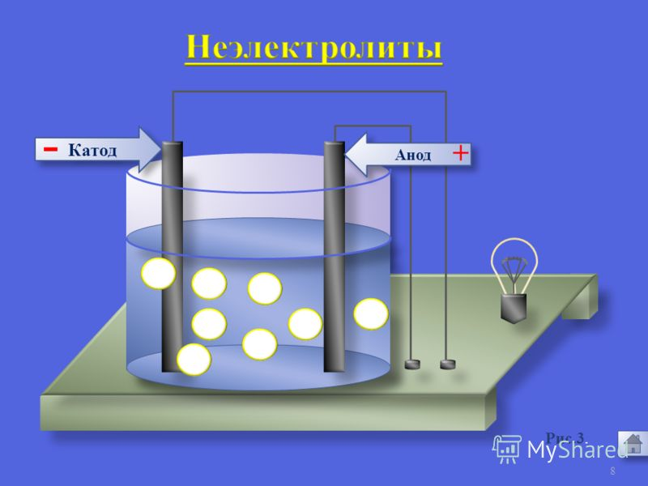
Неэлектролиты
– это вещества, водные растворы или расплавы которых
не проводят электрический ток

Slide 8
Электролиты – это вещества, водные растворы или расплавы которых проводят электрический ток
образуются ионы
ионная связью или ковалентная сильнополярная химическая связь
кислоты, соли, основания
Неэлектролиты – это вещества, водные растворы или расплавы которых не проводят электрический ток
не образуются ионы
ковалентная неполярная или ковалентная слабополярная химическая связь
сахар, глюкоза, спирт

Slide 9
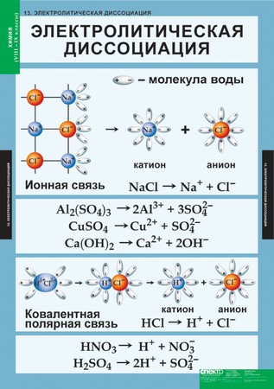

Slide 10
Диссоциация кислот
Кислотами называются электролиты, при диссоциации которых в качестве катионов образуются только катионы водорода (H ⁺).
Например,
HCl -> H ⁺ + Cl ⁻
HNO ₃ -> H ⁺ + NO ₃ ⁻
Многоосновные кислоты диссоциируют ступенчато :
Н₃РО₄ ↔ Н⁺ + Н₂РО₄⁻ (первая ступень) – дигидрофосфат- ион
Н₂РО⁻₄ ↔ Н⁺ + НРO₄²⁻ (вторая ступень) – гидрофосфат- ион
НРО²⁻₄ ↔ Н⁺ + PО^{З-}₄ (третья ступень) – ортофосфат -ион

Slide 11
Диссоциация оснований (щелочей)
Основаниями называются электролиты, при диссоциации которых в качестве анионов образуются только гидроксид-ионы (OH ⁻).
KOH -> K ⁺ + OH ⁻;
NH ₄OH ↔ NH ⁺₄ + OH ⁻
Многокислотные основания диссоциируют ступенчато:
Ba(ОН)₂ -> Bа(ОН)⁺ + OH⁻(первая ступень)
Ba(OH)⁺ ↔ Ba²⁺+ OH⁻ (вторая ступень)

Slide 12
Диссоциация солей
Солями называются электролиты, при диссоциации которых образуются катионы металлов, а также катион аммония (NH⁺₄) и анионы кислотных остатков.
Например, диссоциация средних солей :
(NH₄)₂SO₄ -> 2NH₄⁺+ SO₄²⁻;
Na₃PO ₄ -> 3 Na ⁺ + PO₄³⁻

Slide 13
ЗАДАНИЕ ДЛЯ ЗАКРЕПЛЕНИЯ
№1. Используя таблицу растворимости солей, кислот, оснований напишите уравнения диссоциации следующих веществ: HF, Mg(OH)₂, CaCl₂, Zn(NO₃)₂,Ba(OH)₂, K₂SO₄, H₂SiO₃, FeI₃, NiCl₂, H₃PO₄

Slide 14
ЗАДАНИЕ ДЛЯ ЗАКРЕПЛЕНИЯ
№2. Используя таблицу растворимости солей, кислот, оснований напишите уравнения диссоциации следующих веществ: Ca(OH)₂ Na₂CO₃ Na₃PO₄ HNO₃ KOH Ba(OH)₂ H₂SO₃ Ca(NO₃)₂ Ca₃(PO₄)₂ H₂S NaOH HBr

Slide 15
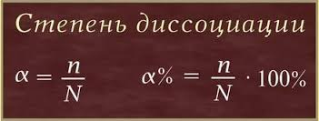
Степень электролитической диссоциации.
Степень диссоциации зависит от
от концентрации электролита: с уменьшением концентрации электролита, т.е. при разбавлении его водой, степень диссоциации всегда увеличивается.
от природы: чем полярнее химическая связь в молекуле электролита и растворителя, тем сильнее выражен процесс диссоциации электролита на ионы и тем выше значение степени диссоциации.
от температуры: степень диссоциации возрастает при повышении температуры (повышение температуры приводит к увеличению кинетической энергии растворённых частиц, что способствует распаду молекул на ионы).

Slide 16
электролиты
сильные
слабые
α>30%
1. Растворимые соли;
2. Сильные кислоты
(НСl, HBr, HI, НNО₃, НClO₄, Н₂SO_{4(разб.)});
3. Сильные основания – щёлочи.
α<3%
1. Почти все органические кислоты (CH₃COOH- уксусная и др.);
2. Некоторые неорганические кислоты (H₂CO₃, H₂S и др.);
3. Почти все малорастворимые в воде соли, основания и гидроксид аммония (Ca₃(PO₄)₂; Cu(OH)₂; Al(OH)₃; NH₄OH);
4. Вода.

Slide 17
Основные положения теории электролитической диссоциации.
Все вещества можно разделить на электролиты и неэлектролиты.
Электролиты в растворах и расплавах распадаются на ионы.
Распад электролита на ионы зависит от степени электролитической диссоциации - α

Slide 18
Домашнее задание:
§ 6.2 с. 84-88, упр. 2, 3 на с.91
(по учебнику: Ю.М.Ерохин. Химия)

